Slide 1

Comité Institucional de Coordinación de Control Interno
CICCI No.4
Agosto 26 de 2025

Slide 2
Temas a presentar:
1. Informes realizados.
1.1.Seguimiento a los planes de mejoramiento Institucional - Contraloría General de Antioquia.
1.2.Rendición electrónica de la cuenta, (SIRECI).
1.3.Informe del Estado del Sistema de Control Interno
1.4.Informe a la Administración de la Entidad sobre la Gestión de PQRSDF.
1.5.Carrera Administrativa
1.6.Informe de Austeridad en el Gasto
1.7. Informe de Seguimiento a la Gestión sobre la Acción de Repetición
1.8.Elaboración, seguimiento y control PAC 2024
1.9.Contrato No. 310 de 2023. Placa polideportiva en el barrio La Ermita del Municipio de Ciudad Bolívar
2. Informes en ejecución.
2.1.Juegos Deportivos Institucionales.
2.2.Auditoria al Proceso Apoyo Técnico, Científico y Psicosocial para el Alto Rendimiento
2.3.Auditoria al Proceso Gestión Administrativa de los Recursos (Almacén)
3. Modificación al Plan Anual de Auditorias
4. Informes a realizar en el mes de septiembre
5. Seguimiento planes de mejoramiento
6. Proposiciones y varios

Slide 3
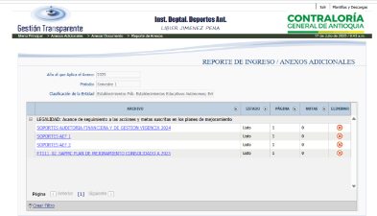
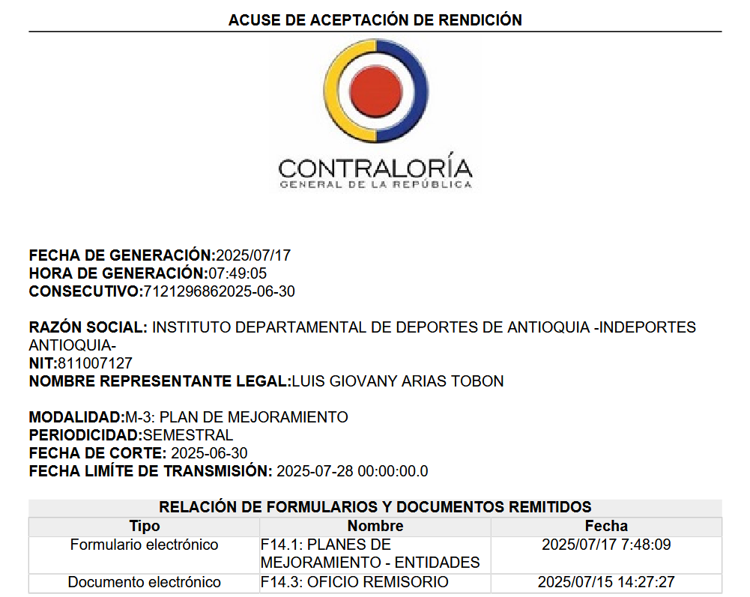
1. Informes / seguimientos de Ley.
  i - ii. Seguimiento a los planes de mejoramiento Institucional - Contraloría General de Antioquia y Rendición electrónica de la cuenta, (SIRECI).
El día 04/07/2025 y 17/07/2025 se realizó la rendición de la cuenta ante la Contraloría General de Antioquia (GESTIÓN TRANSPARENTE) respecto al avance de seguimiento a las acciones y metas suscritas en los planes de mejoramiento de la CGA y Contraloría General de la Republica –CGR- respectivamente.

Slide 4
1. Informes seguimientos de Ley.
  iii. Evaluación Independiente Sistema de Control Interno
95%
Componente | Calificación | Observación
Ambiente de control | 96% | Es la base de los otros componentes del control interno pues define los valores y principios con los cuales se rige la entidad e influye en la conciencia de los servidores sobre la forma en que se deben llevar a cabo las operaciones. Se resalta la difusión del Código de Integridad a través de la campaña institucional “Todos ponemos a la Integridad Pública. Aquí es importante resolver las siguientes situaciones: Evaluación de las actividades relacionadas con el retiro del personal, y los productos y servicios en los cuales participan los contratistas de apoyo.
Evaluación de Riesgos | 100% | Proceso que permite a cada entidad identificar, analizar y administrar riesgos relevantes para el logro de sus objetivos. La primera línea de defensa verifican la materialización de los riesgos. La Segunda línea de defensa, para esta vigencia, ha avanzado en la implementación de la Política de Riesgos, realizan análisis con cada una de las áreas y hacen seguimiento a la materialización de los riesgos. Desde la tercera línea de defensa se tiene establecido desde su plan de trabajo las auditorias con enfoque a riesgos. Se cuenta con el Formato (F-MC-20) y Política de Administración de Riesgos versión V3; y los riesgos materializados se llevan a Plan de Mejoramiento (F-MC-06)

Slide 5
1. Informes seguimientos de Ley.
  iii. Evaluación Independiente Sistema de Control Interno
95%
Componente | Calificación | Observación
Actividades de control | 88% | Acciones establecidas en los procesos, políticas, procedimientos u otras herramientas que permiten que se lleven a cabo las instrucciones para mitigar los riesgos relacionados con el logro de los objetivos. Las Actividades de Control son un Componente del Control Interno. Se tienen establecidos los comités Institucionales de Gestión y Desempeño - Coordinador De Control Interno . Situación por resolver: aún falta madurez en la implementación de MIPG y su integración con el Sistema de Gestión de Calidad. El SGC de la entidad se encuentra certificado mediante la norma ISO 9001:2015. Se observa trabajo continuo desde el Comité Institucional de Gestión y Desempeño para desarrollar MIPG. Desde la tercera línea de defensa se tiene pendiente el realizar auditoría de la Plataforma TIC.
Información y comunicación Actividades de monitoreo | 89% | Este componente verifica que las políticas, directrices y mecanismos de consecución, captura, procesamiento y generación de datos dentro y en el entorno de cada entidad, satisfagan la necesidad de divulgar los resultados, de mostrar mejoras en la gestión administrativa y procurar que la información y la comunicación de la entidad y de cada proceso sea adecuada a las necesidades específicas de los grupos de valor y grupos de interés. La tercera línea de defensa tiene pendiente auditoria a los sistemas de información.

Slide 6
1. Informes seguimientos de Ley.
  iii. Evaluación Independiente Sistema de Control Interno
95%
Componente | Calificación | Observación
Actividades de monitoreo | 100% | Este componente considera actividades en el día a día de la gestión institucional, (autoevaluación, auditorías). Se evidencia que el jefe de control interno de la entidad presenta al comité Institucional de Coordinación de Control Interno el Plan Anual de Auditorías para su aprobación y se hace el correspondiente seguimiento a sus ejecución. La Alta Dirección evalúa los resultados de las evaluaciones continuas e independientes para concluir acerca de la efectividad del Sistema de Control Interno en el marco del CICCI Se cuenta con el Manual M-PO-03, que contiene los lineamientos para el seguimiento y monitoreo continuo desde los diferentes instrumentos tales como: Plan de acción, Seguimiento a indicadores, riesgos
Como recomendación general presentar en el marco del CICCI /CGD / Grupo primario directivo las diferentes actividades planteadas que dan cuenta de cómo la Entidad evidencia que está dando respuesta a los requerimientos realizados por Función Pública para dar cumplimiento a la implantación del sistema de control interno en la Entidad.

Slide 7
  1. Informes seguimientos de Ley.
  iv. Informe sobre la Gestión de las PQRSDF
Alcance | Seguimiento y análisis de las PQRSDF que ingresaron a la Entidad desde el 1º de enero al 30 de junio del 2025
Limitantes al desarrollo del seguimiento | No se presentaron factores que pudiesen influir en el normal desarrollo del Seguimiento cumplimiento de ley
Cantidad PQRSDF | Se recibió en el semestre 1 del 2025, setecientas cincuenta y siete (757) PQRSDF,
Cierres inoportunos | 21 cierres inoportunos, (cumplimiento del 97% de oportunidad en las respuestas).
Dependencias que mayor cantidad de PQRSDF | Subgerencia de Deporte Asociado y Altos Logros Subgerencia Administrativa y Financiera Subgerencia de Fomento y Desarrollo Deportivo Total de 566, lo que equivale a decir que en estas dependencias se concentra el 74.8% de las PQRSDF que entran a la Entidad.

Slide 8
  1. Informes seguimientos de Ley.
  iv. Informe sobre la Gestión de las PQRSDF
Mayor número de cierres inoportunos | Oficina Asesora Jurídica, con 7 cierres inoportunos de 61 PQRSDF recibidas en el semestre, es decir el 11.5%.
Dependencias que mayor cantidad de PQRSDF | En contraste las dependencias que mayor cantidad de PQRSDF reciben Subgerencia de Deporte Asociado y Altos Logros, Subgerencia Administrativa y Financiera y Subgerencia de Fomento y Desarrollo Deportivo, presentan un porcentaje de inoportunidad (sumadas las tres dependencias) del 0.8%.
Traslado a Control Disciplinario Interno. | Queja anónima 202502004043 - Radicado respuesta 202503002555.
CONCLUSIONES | 8 Fortalezas 8 Oportunidades de mejora No se presentaron riesgos y observaciones
CONCLUSIONES | Para el periodo analizado se cuenta con un cumplimiento del 97%, si bien, no se cuenta con un cumplimiento semestral del 100% de las PQRSDF;(en acatamiento a la normativa vigente) es importante acotar que el Instituto a través del proceso Servicio al Ciudadano, viene realizando un trabajo permanente de seguimiento en oportunidad y calidad a las respuestas dadas a las peticiones, quejas, reclamos, sugerencias y denuncias. En los casos donde se detectan incumplimientos se viene implementando acciones que llevan a prevenir la ocurrencia de nuevos eventos.

Slide 9
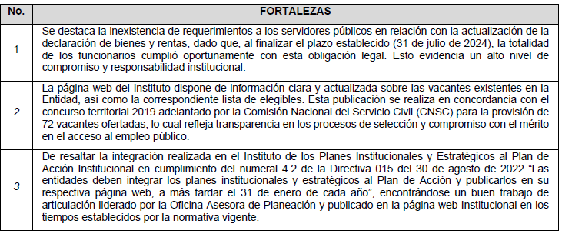
  1. Informes seguimientos de Ley.
  v. Carrera administrativa
Resultados del análisis efectuado por parte de la Oficina de Control Interno al cumplimiento Circular Externa N° 0010 de 2020 y Directiva 015 del 30 de agosto de 2022.
Se realizó solicitud de información a las Oficinas de Talento Humano, Sistemas, Asesora Jurídica y Asesora de Planeación, recibiendo la respuesta de forma clara y oportuna.

Slide 10
  1. Informes seguimientos de Ley.
  v. Carrera administrativa
Oportunidad de Mejora | Se invita al proceso Gestión del Talento Humano a revisar la pertinencia de incluir nuevos riesgos en el proceso. Validar la pertinencia de incluir un riesgo relacionado con la actualización de la hoja de vida en SIGEP y el cargue de la declaración de bienes y rentas, para el caso de contratistas (Proceso Contratación y Adquisiciones). Realizar un seguimiento sistemático al avance del concurso Antioquia III, con el fin de asegurar el cumplimiento de los cronogramas establecidos y facilitar la provisión efectiva de los cargos
Riesgos | Cumplimiento del Decreto 2011 de 2017, el Instituto está obligado a cumplir con el porcentaje mínimo de vinculación de personas con discapacidad en el sector público, tal como se establece en el artículo 2.2.12.2.3 del mismo decreto.
Conclusiones | En las evaluaciones del desempeño laboral (EDL), obtener una calificación perfecta (100) no es estrictamente necesario, ni siempre indicativo de un desempeño excepcional. Lo importante es alcanzar el nivel de desempeño esperado para el cargo y demostrar un cumplimiento efectivo de las responsabilidades. Se puede afirmar que la entidad viene dando cumplimiento parcial a lo dispuesto en el artículo 29 de la Ley 909 de 2004, modificado por la Ley 1960 de 2019, al haber ofertado vacantes de carrera administrativa mediante concursos públicos bajo la coordinación de la CNSC

Slide 11
1. Informes Seguimientos de Ley.
  vi.Informe de Austeridad en el Gasto Público. Segundo Trimestre de 2025.
Planta de Cargos: 136 funcionarios (120 carrera, 15 LNR y 1 de Periodo)
PLANTA DE PERSONAL | 2025 II TRIMESTRE | 2024 II TRIMESTRE
Carrera Administrativa | 102 | 106
Vacantes | 6 | 6
Libre nombramiento y remoción | 15 | 14
Provisionalidad | 12 | 8
Período fijo | 1 | 1
El personal de carrera administrativa son 120 funcionarios, de los cuales hay 12 en provisionalidad y 6 vacantes.
Hay 1 cargo de carrera administrativa, Profesional Universitario, que está en Comisión en el IDEA y hay un funcionario encargado.
Con relación a los cargos de provisionalidad correspondientes al II trimestre el 2025, se han incrementado en un 50%.

Slide 12
1. Informes Seguimientos de Ley.
  vi.Informe de Austeridad en el Gasto Público. Segundo Trimestre de 2025.
Gastos de Personal:
CONCEPTO | Trimestre II 2025 | Trimestre II 2024 | Variación Absoluta | Variación Relativa
SUELDOS Y SALARIOS
SUELDOS | $2.519,767,059 | $2.522.410.712 | $-2.643.653 | -0,10%
HORAS EXTRAS Y FESTIVOS | $28.342.281 | $23.003.882 | $5,338.399 | 23,21%
Los sueldos y salarios en la vigencia 2025 disminuyeron -0,10% con respecto al mismo trimestre del año 2024, lo que obedece, a que el incremento del 1,72% del año 2024, se realizó en el mes de abril y se vio reflejado en el segundo trimestre del 2024.
El incremento del 23,21% en las horas extras y festivos en el segundo trimestre del 2025, con respecto al segundo trimestre del 2024, corresponde a los funcionarios de las diferentes dependencias, como puede observarse en el cuadro anterior de reporte de horas extras

Slide 13
1. Informes Seguimientos de Ley.
  vi.Informe de Austeridad en el Gasto Público. Segundo Trimestre de 2025.
Capacitación y Bienestar Laboral:
CONCEPTO | Trimestre II 2025 | Trimestre II 2024 | Variación Absoluta | Variación Relativa
CAPACITACIÓN | $8.802.150 | $2.190.000 | $6.612.150 | 301,92%
BIENESTAR LABORAL | $71,583.576 | $70,998.570 | $585.006 | 0,82%
Para el segundo trimestre de la vigencia de 2025 se observa un incremento del 301,92% en capacitación, comparado con el segundo trimestre de la vigencia anterior, dado que las capacitaciones iniciaron en el segundo trimestre de 2025, mientras que en el 2024 se realizaron en el último trimestre. Con relación al componente de Bienestar laboral, se refleja un incremento del 0,82% en este componente que comprende temas de salud, auxilio para lentes, tiempo libre y segunda lengua
Viáticos y Gastos de Viaje:
CONCEPTO | Segundo Trimestre 2025 | Segundo Trimestre 2024 | Variación Absoluta | Variación Relativa
GASTOS DE VIAJE | $22.606.270 | $14.876.432 | $7.729.838 | 51,96%
El aumento se debe a que, en el segundo trimestre de 2024, para el mes de mayo se contaba con el contrato de tiquetes aéreos con los descuentos que le implicaban un ahorro a la entidad, mientras que en la vigencia de 2025 el contrato de tiquetes aéreos inició el 18 junio de 2025 y los gastos de viaje se asumían en las comisiones, los cuales no tenían descuento en la compra de tiquetes.

Slide 14
1. Informes Seguimientos de Ley.
  vi.Informe de Austeridad en el Gasto Público. Segundo Trimestre de 2025.
Contratos de Prestación de Servicios:
CONTRATOS | Segundo Trimestre 2025 | Segundo Trimestre 2024 | Variación Absoluta | Variación Relativa
Honorarios por Prestación de servicios de apoyo a la gestión y prestación de servicios profesionales. | $568.878.775 | $350.902.275 | $217.976.500 | 62,11%
Para la vigencia 2025, en el segundo trimestre de abril a junio, se identificó una variación por concepto de honorarios del 62,11% con relación al mismo período del 2024, por el número de contratos y además los incrementos en los honorarios del presente año.

Slide 15
1. Informes Seguimientos de Ley.
  vi.Informe de Austeridad en el Gasto Público. Segundo Trimestre de 2025.
Gastos Generales:
Los gastos generales de administración son aquellos en los que incurre la Entidad para llevar a cabo la gestión, organización y control. Es decir, estos gastos representan el valor de los gastos necesarios para apoyar el normal funcionamiento y desarrollo de las labores de administración y operación de Indeportes Antioquia.
Los gastos en que se incurre para cumplir con los macroprocesos misionales, se reconocen como gasto público social; en dicho grupo se incluyen las cuentas que representan los recursos que son destinados para la solución de las necesidades básicas en lo que tiene que ver con recreación y deporte y se orientan para la consecución de generar bienestar general y del mejoramiento de la calidad de vida de la población y están sujetos a diferentes disposiciones legales que se encuentran orientadas a apoyar las actividades relacionadas con educación física, recreación, deporte y aprovechamiento del tiempo libre en el Departamento de Antioquia.

Slide 16
1. Informes Seguimientos de Ley.
  vi.Informe de Austeridad en el Gasto Público. Segundo Trimestre de 2025.
Gastos Generales:

Slide 17
1. Informes Seguimientos de Ley.
  vi.Informe de Austeridad en el Gasto Público. Segundo Trimestre de 2025.
Gastos Generales:

Slide 18
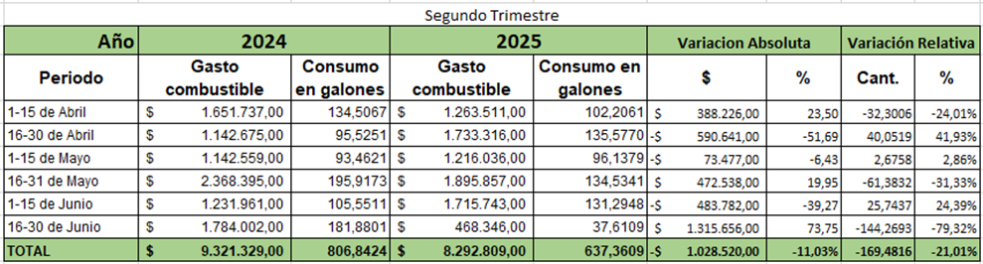
1. Informes Seguimientos de Ley.
  vi.Informe de Austeridad en el Gasto Público. Segundo Trimestre de 2025.
Gastos Generales:
Combustible
Cabe aclarar que se presentó una variación del -11,03% en el consumo para el segundo trimestre del 2025, dado el agotamiento de los recursos del Contrato vigente al 21 de junio del presente año, lo cual influyó en la disminución del consumo debido a que en el mes de junio de 2025 no se contó con contrato de combustible en la segunda quincena. (el nuevo contrato inicio el 4 de julio de 2025).

Slide 19
1. Informes Seguimientos de Ley.
  vi.nforme de Austeridad en el Gasto Público. Segundo Trimestre de 2025.
Fotocopias e impresiones:
El total de Fotocopias e impresiones para el segundo trimestre del 2025, fue de 22.788 unidades, frente a 313.569 unidades en el mismo periodo del año 2024, evidenciándose una notable disminución de -1.276,03% de impresiones con relación al segundo trimestre 2024, especialmente en la Subgerencia de Fomento Deportivo que es donde más requieren las impresiones para los diferentes eventos institucionales de la Entidad
CONCEPTO | Primer Trimestre - 2025 | Primer Trimestre 2024 | Variación Absoluta | Variación Relativa
Fotocopias e impresiones | 22.788 | 313.569 | -290.781 | -1.276,03%

Slide 20
1. Informes Seguimientos de Ley.
  vi.Informe de Austeridad en el Gasto Público. Segundo Trimestre de 2025.
Fortalezas:
No. | FORTALEZAS
1 | Reiterar como aspecto favorable a destacar es la disponibilidad que tiene la Entidad reflejada en el sistema de información financiera, para acceder a ella y poder tomar las decisiones administrativas que apunten al cumplimiento de la política de austeridad y eficiencia en el gasto público.
2 | El grupo de directivos se encuentran comprometidos en el cumplimiento del plan de austeridad en el gasto, generando acciones que impactan en el uso eficiente de los recursos.
3 | La Entidad cuenta con Plan de Austeridad en el Gasto para el Instituto Departamental de Deportes de Antioquia – INDEPORTES Resolución S2022000248 del 09/05/2022 al cual se le viene realizando el seguimiento y monitoreo por parte de la Subgerencia Administrativa y Financiera.

Slide 21
1. Informes / Seguimientos de Ley.
  vii. Informe de Seguimiento a la Gestión sobre la Acción de Repetición.
OBJETIVO | Verificar el cumplimiento de lo establecido en el artículo 2º de la Ley 678 de 2001 por el Comité de Conciliación en relación con la procedencia o improcedencia de la Acción de Repetición, en los casos en que se condene al Instituto de Deportes de Antioquia a efectuar pagos por motivo de fallos condenatorios de demandas, cobros coactivos y sanciones que generen un menoscabo para la Entidad.
FORTALEZA | El Comité de Conciliación es convocado oportunamente, cumpliendo el término establecido en el artículo 125 de la ley 2220 del 2022, para el análisis de la procedencia o improcedencia de la Acción de Repetición, teniendo en cuenta el reporte que remite la Subgerencia Administrativa y Financiera a la Oficina Asesora Jurídica, sobre los pagos realizados por condenas al Instituto de Deportes de Antioquia.
CONCLUSION | El Instituto de Deportes de Antioquia viene dando cumplimiento a lo establecido en las Leyes 678 de 2001 y 2220 de 2022, respecto al análisis de la procedencia o improcedencia de iniciar el trámite de la Acción de Repetición cuando se ha generado una responsabilidad patrimonial de la Entidad.
:

Slide 22
1. Informes Seguimientos de Ley.
  viii. Acción de Verificación al Procedimiento PAC P-GF-25 V1. Vigencia 2024.
¿Que es el Plan Mensualizado de Caja?
El Plan Anual Mensualizado de Caja - PAC es el instrumento para la ejecución presupuestal que fija los montos máximos de fondos en la Tesorería General a disposición para pagos mes a mes en cada vigencia fiscal, permitiendo proyectar el comportamiento de la liquidez y de esa manera programar el flujo de pagos.
Objetivo:
Verificar la elaboración, seguimiento y control del PAC 2024 conforme al procedimiento institucional.
Alcance:
Comprende desde la proyección de ingresos y gastos hasta el cierre del PAC.

Slide 23
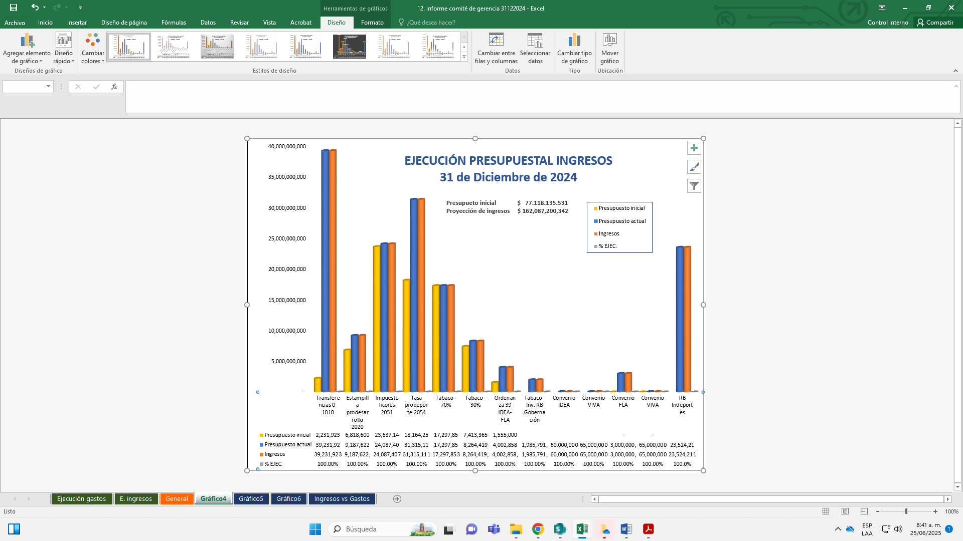
1. Informes Seguimientos de Ley.
  viii. Acción de Verificación al Procedimiento PAC P-GF-25 V1. Vigencia 2024.
Ejecución PAC 2024 - Cifras Clave
Presupuesto Inicial: $77.118 millones
Presupuesto Definitivo: $162.087 millones
Ejecución Total: 103.56%
Pagos Realizados: $129.476 millones (79.9%)
PAC No Utilizado: $21.971 millones
Reintegros + Rendimientos Financieros:
$5.7 mil millones

Slide 24
1. Informes Seguimientos de Ley.
  viii. Acción de Verificación al Procedimiento PAC P-GF-25 V1. Vigencia 2024.
EJECUCION DE INGRESOS
CONCEPTO | VALOR
PRESUPUESTO INICIAL | 77,118,135,531
ADICIONES | 84,969,064,811
PRESUPUESTO DEFINITIVO | 162,087,200,342
INGRESOS TOTALES | 167,854,360,240
PORCENTAJE EJECUTADO | 103.56%
MAYOR VALOR EJECUTADO | 5,767,159,898
DETALLE DEL VALOR EJECUTADO DE MÁS
REINTEGROS | 2,144,886,503
RENDIMIENTOS FINANCIEROS | 3,621,195,312
INGRESOS VENTA RECURSOS DE CAPITAL | 1,078,083

Slide 25
1. Informes Seguimientos de Ley.
  viii. Acción de Verificación al Procedimiento PAC P-GF-25 V1. Vigencia 2024.
CONCEPTOS - INGRESOS

Slide 26
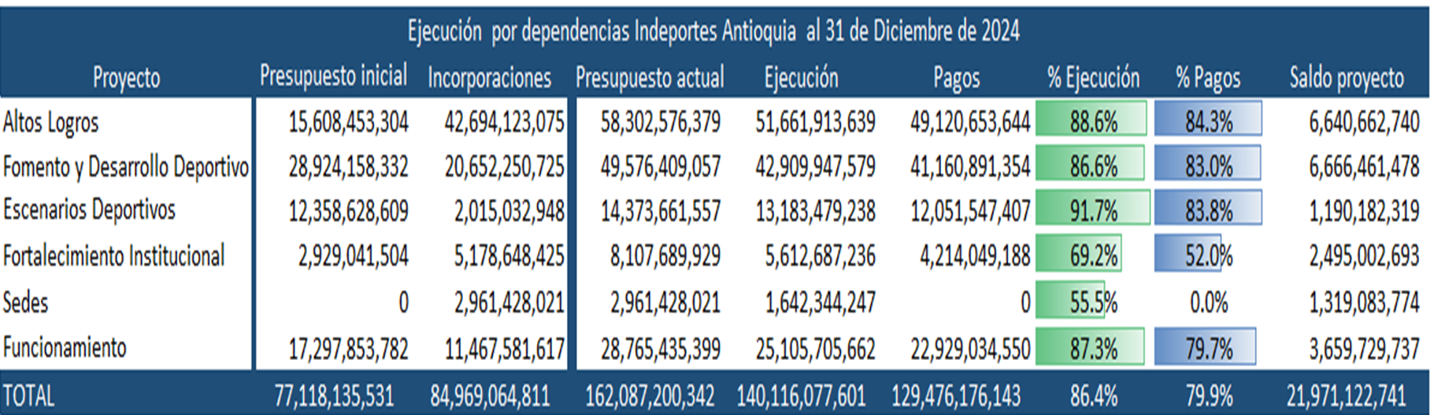
1. Informes Seguimientos de Ley.
  viii. Acción de Verificación al Procedimiento PAC P-GF-25 V1. Vigencia 2024.
EJECUCION POR DEPENDENCIAS A DICIEMBRE DE 2024

Slide 27
1. Informes Seguimientos de Ley.
  viii. Acción de Verificación al Procedimiento PAC P-GF-25 V1. Vigencia 2024.
CIERRE PAC 2024

Slide 28
1. Informes Seguimientos de Ley.
  viii. Acción de Verificación al Procedimiento PAC P-GF-25 V1. Vigencia 2024.
DISTRIBUCION RECURSOS DEL BALANCE 2024

Slide 29
1. Informes Seguimientos de Ley.
  viii. Acción de Verificación al Procedimiento PAC P-GF-25 V1. Vigencia 2024.
Conclusión:
Tras la acción de verificación realizada al procedimiento P-GF-25 de elaboración, seguimiento y control del Plan Anual Mensualizado de Caja (PAC), se concluye de manera positiva que, a pesar de las inconsistencias presentadas en el sistema institucional, la tesorería adoptó de forma oportuna y eficaz el uso de la herramienta Excel a través de hojas de cálculo como medida transitoria para garantizar el seguimiento y control y la continuidad operativa del proceso.
Accion para la mejora:
Fortalecer el deber funcional mediante la implementación de un plan de acción técnico y operativo que garantice la estabilización del sistema financiero institucional (SICOF o equivalente), con el fin de que el Plan Anual Mensualizado de Caja (PAC) sea elaborado, ejecutado y controlado en el aplicativo conforme a los lineamientos establecidos dentro de la plataforma oficial dispuesta para tal fin.

Slide 30
1. Informes Seguimientos de Ley.
ix. Contrato No. 310 de 2023. Placa polideportiva en el barrio La Ermita del Municipio de Ciudad Bolívar.
Objeto
Evaluar la ejecución técnica, financiero y administrativa del convenio interadministrativo N° 310 de 2023 el cual tiene como objeto “Convenio interadministrativo para la construcción de la cubierta y adecuación de espacios deportivos de la placa polideportiva en el barrio La Ermita del municipio de Ciudad Bolívar, Antioquia”, verificando el cumplimiento de los pliegos contractuales, las especificaciones técnicas, los cronogramas y los presupuestos aprobados, con el fin de identificar riesgos o irregularidades que afectaron la calidad, los tiempo de entrega y el uso eficiente de los recursos públicos.
Alcance
El proceso de auditoria abarco la revisión del convenio interadministrativo N° 310 de 2023, incluyendo la verificación de la planeación, ejecución y supervisión de la obra, se examinaron los informes técnicos, financiero y administrativos, así como la conformidad con las especificaciones contractuales y normativas vigentes. El análisis incluirá entrevistas, revisión de cronogramas y presupuestos, la validación de mecanismos de control y seguimientos utilizados por la entidad. También se verifico los procesos de contratación, la gestión de modificaciones contractuales, las actas de entrega y liquidación (Si aplica), y el cumplimiento de los planes de mejora en caso de haber sido implementado.

Slide 31
1. Informes Seguimientos de Ley.
  ix. Contrato No. 310 de 2023. Placa polideportiva en el barrio La Ermita del Municipio de Ciudad Bolívar.
LIMITANTES
Se enviaron comunicaciones vía correo electrónico el día 18 de junio de 2025, reiteradas posteriormente el 26 de junio de 2025, en las que se solicitaba información para la auditoría. No obstante, no se recibió respuesta a dichas solicitudes. El 27 de junio de 2025 se solicitó específicamente la documentación relacionada con las modificaciones al presupuesto de obra, ante lo cual se respondió por correo electrónico que dicha aprobación no era responsabilidad del supervisor de Indeportes Antioquia.
Posteriormente, se evidenció la ausencia del acta de cambio de obra, documento esencial para validar las modificaciones contractuales realizadas y su correspondiente impacto financiero. Esta omisión limitó la posibilidad de verificar la legalidad de los cambios, la trazabilidad del presupuesto y el adecuado control de los recursos públicos asignados al proyecto.
Los días 4 y 11 de julio de 2025 se enviaron correos electrónicos solicitando el acompañamiento de un miembro del equipo con conocimiento del proyecto para llevar a cabo la visita técnica. Sin embargo, estas solicitudes no fueron atendidas ni se recibió respuesta alguna. La ausencia de acompañamiento técnico impidió la verificación en sitio del estado actual del proyecto, así como la contrastación entre lo ejecutado y lo reportado en documentos.
El acta de terminación se relacionan 25 ítems correspondientes a obra extras, los cuales no fueron considerados en esta revisión, dado que no se cuenta con los valores de estas actividades y además no se encontró dentro de los expedientes aportados actas de cambio de obra que fuesen autorizadas por Indeportes Antioquia.

Slide 32
1. Informes Seguimientos de Ley
  ix. Contrato No. 310 de 2023. Placa polideportiva en el barrio La Ermita del Municipio de Ciudad Bolívar.
No | Fortalezas u Aspectos Favorables
1 | Disponibilidad de los servidores públicos de la Subgerencia de Escenarios Deportivos y Equipamiento en la ejecución de la auditoria.
No | Riesgos / Recomendaciones
1 | La no formalización oportuna y adecuada de los actos administrativos asociados al desarrollo del proyecto puede generar inseguridad jurídica en la toma de decisiones, afectar la legalidad de los procesos contractuales, limitar la trazabilidad de las actuaciones administrativas y debilitar los mecanismos de control institucional.
2 | Se identificó la posible materialización del riesgo N.º 20, contemplado en la matriz de riesgos del proceso. Este riesgo se relaciona con una inadecuada planificación de la duración de la obra, lo cual puede generar como consecuencia el incumplimiento en la ejecución dentro del plazo contractual estipulado. Dicha situación podría derivar en afectaciones a la comunidad por la demora en la entrega de la obra. Estos hechos podrían dar lugar a un posible incumplimiento del marco normativo aplicable.

Slide 33
1. Informes Seguimientos de Ley
  ix. Contrato No. 310 de 2023. Placa polideportiva en el barrio La Ermita del Municipio de Ciudad Bolívar.
No | Oportunidad de mejora
1 | Se recomienda priorizar la elaboración de las acciones correctivas establecidas con la Contraloría General de Antioquia, especialmente el hallazgo N° 9 de la auditoría financiera y de Gestión vigencia 2023, para el cumplimiento de los compromisos adquiridos con el ente de control.
2 | Establecer mecanismos que apunten a la verificación y seguimiento financiero permanente por parte de la supervisión de Indeportes, a la ejecución de los recursos que reportan la interventoría y el contratista, por cuanto se pudo observar en los informes del contratista y la interventoría diferencias en los saldos reportados. Adicional se pudo observar en el último informe de supervisión del Instituto que se presentó incoherencia en las cifras relacionadas. Todo lo anterior observado en las conclusiones expuestas en el seguimiento financiero del presente informe.
3 | Se insta a la supervisión del instituto que al momento de validar u/o aceptar los informes tanto de supervisor del municipio como los informes de interventoría, a que en dichos informes se haga una verdadera revelación de la ejecución financiera en un capítulo, ya que solo hacen referencia en las conclusiones, lo anterior garantiza un verdadero seguimiento y control a los recursos invertidos.

Slide 34
1. Informes Seguimientos de Ley.
  ix. Contrato No. 310 de 2023. Placa polideportiva en el barrio La Ermita del Municipio de Ciudad Bolívar.
  .
Observaciones
No | Criterio | Condición
1 | Articulo 83 y 84 de ley 1474 de 2011 “Por la cual se dictan normas orientadas a fortalecer los mecanismos de prevención, investigación y sanción de actos de corrupción y la efectividad del control de la gestión pública. Manual de Supervisión e interventoría. Resolución 2023001038 versión 3. Del 10 de octubre del 2023, emitida por el Instituto de Deportes de Antioquia. | Se evidencio incumplimiento en el clausulado, A. capitulo de las obligaciones del contratista: Numeral 3 Numeral 9 B. Capitulo obligaciones de Indeportes Antioquia: Numeral 10.
2 | Ley 1474 de 2011 articulo 83 y Resolución radicado: S 2023001038 de 20/10/2023 manual de supervisión, numeral 6.3. | Se evidenció que en el desarrollo del convenio fue designado un tecnólogo como residente de obra. No obstante, en el radicado N° 202301001620 del 15 de febrero de 2023 – Análisis de precios del mercado, se establece de forma expresa que el cargo de residente de obra debe ser desempeñado por un profesional titulado en ingeniería o arquitectura.
3 | Ley 1474 de 2011 articulo 83 y Resolución radicado: S 2023001038 de 20/10/2023 manual de supervisión numeral 6.3 y 6.4. | Durante la revisión de las actas de cobro se evidenciaron inconsistencias que reflejan una deficiente verificación por parte de los responsables de la supervisión e interventoría, como son las siguientes: La reversión de pagos de ítems previamente aprobados, La eliminación de obras extras, de las cuales se reconoce el pago de dos obras extras (OE – 6 y OE – 17) en acta N° 2, La inclusión no justificada de pagos por ítems que no estaban registrados en actas previas (ítem 7.1) Actas N° 1 y N° 2, sin que existan soportes administrativos que respalden esta acción (Ver capitulo “Desembolso”).

Slide 35
1. Informes Seguimientos de Ley.
ix. Contrato No. 310 de 2023. Placa polideportiva en el barrio La Ermita del Municipio de Ciudad Bolívar.
No | Criterio | Condición
4 | Articulo 23, parágrafo uno ley 1150 de 2007 y el Decreto 3033 de 2013 “...se dictan otras disposiciones, para establecer la destinación de los recursos recaudados a través de la Planilla Integrada de Liquidación de Aportes (PILA), ...”. Artículo 1o. Numeral 5. Inexactitud: Es cuando se presenta un menor valor declarado y pagado en la autoliquidación de aportes frente a los aportes que efectivamente el aportante estaba obligado a declarar y pagar, según lo ordenado por la ley. | Se evidencia diferencia entre los valores pagados por concepto de seguridad social del equipo administrativo de la obra y de la interventoría, en comparación con los valores establecidos en la propuesta aprobada por Indeportes Antioquia.
5 | Ley 1474 de 2011 articulo 83 y Resolución radicado: S 2023001038 de 20/10/2023 por medio del cual se adopta el manual de supervisión, manual de supervisión numeral 6.3 y 6.4. | Durante el análisis comparativo entre el presupuesto inicial aprobado y el contenido del acta de terminación del convenio, se evidenciaron modificaciones en las cantidades de varios ítems, que generaron una diferencia de $10.209.877, sin que exista evidencia de aprobación o autorización formal por parte de Indeportes Antioquia.
6 | Decreto 1082 de 2015: Artículo 2.2.1.1.1.7.1. Publicidad en el SECOP. | Documentación sin publicar en SECOP II: no se evidencio publicación en el SECOP II, los documentos y/o soportes relacionados a las Acta de pago N° 1: Acta de cobro, informe de interventoría, informe de obra y el informe de supervisión, Acta de pago N° 2: Acta de cobro, factura electrónica, Acta de pago N° 3: factura electrónica.
7 | Resolución radicado: S 2023001038 de 20/10/2023 por medio del cual se adopta el manual de supervisión, manual de supervisión numeral 6.2. | El expediente del convenio interadministrativo 310 de 2023 en la plataforma mercurio se encuentra incompleto.

Slide 36
1. Informes Seguimientos de Ley.
ix. Contrato No. 310 de 2023. Placa polideportiva en el barrio La Ermita del Municipio de Ciudad Bolívar.
CONCLUSION- Componente técnico
Del análisis realizado a la documentación contractual, técnica, financiera y administrativa del proyecto ejecutado mediante el Convenio Interadministrativo N.º 310 de 2023, se identificaron deficiencias que comprometen la transparencia, legalidad y eficiencia en la ejecución del mismo.
Se evidenció el incumplimiento de obligaciones contractuales, por parte del contratista, como de las entidades responsables del seguimiento y supervisión, entre ellas la Subgerencia de Escenarios Deportivos y Equipamiento y el ente financiador Indeportes Antioquia. Destaca especialmente la no ejecución de actividades incluidas en los diseños aprobados, como el parque infantil, sin que existan actas de modificación debidamente formalizadas y firmadas por las partes competentes.
Asimismo, se observaron inconsistencias entre lo ejecutado y lo reportado en las actas de cobro, incluyendo la facturación de ítems previamente eliminados mediante actas de cambio de obra, y diferencias significativas entre las cantidades aprobadas y las ejecutadas.
En materia de supervisión, se detectó incumplimiento en la entrega de informes de seguimiento con la periodicidad exigida, así como deficiencias en la firma y validación de los mismos, lo que debilita los mecanismos de control institucional sobre la ejecución del convenio.
Adicionalmente, se evidenció que el personal técnico (tanto del contratista de obra como de la interventoría) fue vinculado bajo esquemas contractuales que no cumplen con los compromisos adquiridos en las propuestas aprobadas, especialmente en lo relacionado con el pago de seguridad social y la modalidad de vinculación, afectando el cumplimiento de los criterios de calidad y legalidad del proyecto.

Slide 37
1. Informes Seguimientos de Ley.
ix. Contrato No. 310 de 2023. Placa polideportiva en el barrio La Ermita del Municipio de Ciudad Bolívar.
Componente financiero
Para el cumplimiento de lo establecido para los pagos y la ejecución del convenio:
En materia presupuestal, la revisión de los documentos fuente aportados permitió establecer que los actos se ajustaron a los principios y normas presupuestales, así como a lo establecido en el clausulado del convenio.
Se constató que el supervisor de Indeportes, tras verificar el cumplimiento de los requisitos exigidos, autorizó el desembolso único de los recursos a la cuenta del IDEA suscrita por el municipio de Ciudad Bolívar para el manejo conjunto de los recursos.
Al analizar los cuatro informes de supervisión, se identificó una incoherencia en el último informe, con radicado 202501005981 y fecha 04/06/2025, ya que no se relaciona el pago por $267.641.991 consignado en el informe anterior (radicado 202501001529 del 20/02/2025), ni el pago relacionado con el acta N°2 de interventoría por $15.896.763. Esto denota una falta de control financiero en dicho informe de supervisión.
Se evidenciaron ocho informes de supervisión emitidos por el municipio, de los cuales solo el quinto informe (enero de 2024) y el octavo informe (julio de 2024) hacen referencia al avance financiero con cifras concretas. Además, en el octavo informe no se relacionó el acta N°2 de cobro de interventoría por $17.805.874, que sí había sido mencionada en el quinto informe, lo que refleja una deficiencia en el seguimiento financiero real de las cifras ejecutadas.
En la solicitud de autorización para el uso de recursos del 10 de diciembre de 2024, presentada por el municipio de Ciudad Bolívar a Indeportes Antioquia, se solicitó un desembolso por $283.538.755, distribuido en $267.641.991 para obra y $15.896.763,75 para interventoría. De lo anterior se desprenden las siguientes observaciones:
  *. El valor asignado para interventoría difiere del aprobado en el informe de supervisión municipal N°5, de enero de 2024.
  *. Para el pago de obra de $267.641.991, no se encontró en los doce informes interventoría aportados ninguna relación ni autorización para dicho pago.

Slide 38
1. Informes Seguimientos de Ley
ix. Contrato No. 310 de 2023. Placa polideportiva en el barrio La Ermita del Municipio de Ciudad Bolívar.
Se revisaron doce informes ejecutivos de interventoría que avalan el seguimiento realizado; no obstante, estos informes no desarrollan el numeral 4, correspondiente al Aspecto Financiero – Control Financiero. Solo en los informes N°6, 7, 10, 12 y 13 se hace referencia a aspectos financieros en las conclusiones, evidenciando debilidades en la revelación y seguimiento del componente financiero que la interventoría debe ejercer para la ejecución del contrato.
Al verificar el saldo de la cuenta bancaria N° 100014514 del IDEA a la fecha del 30 de junio de 2025, se observó un saldo de $135.718.742, que incluye el saldo pendiente por ejecutar y los rendimientos financieros acumulados hasta esa fecha, por valor de $21.181.573, generados durante la ejecución del convenio, los cuales están pendientes de liquidación.
Se verificó en contabilidad la existencia de reintegros de los rendimientos financieros generados por la cuenta, por parte del municipio de Ciudad Bolívar, y no se encontraron dichos reintegros. Por ello, se hace énfasis en lo establecido en la cláusula SEPTIMA - OBLIGACIONES de la minuta del convenio, que indica:
  7.1. Obligaciones específicas del contratista: En virtud del contrato, el contratista se obliga con INDEPORTES ANTIOQUIA a desarrollar el objeto del contrato conforme a las especificaciones técnicas y, en especial, a presentar rendición de cuentas una vez finalizadas las obras, soportada, como mínimo, por los siguientes documentos: … e) Soportes de reintegros de los valores no ejecutados y/o los rendimientos financieros generados, consignados a la tesorería de INDEPORTES ANTIOQUIA.
Por lo anterior, se invita a la supervisión a adelantar las acciones necesarias para que el municipio realice el reintegro a la tesorería de Indeportes de los rendimientos acumulados a la fecha.

Slide 39
  2. Informes en ejecución
i. Juegos Deportivos Institucionales.
De acuerdo al cronograma establecido para la auditoria, el informe preliminar se remitirá el 22/09/2025.
ii. Auditoria al Proceso Apoyo Técnico, Científico y Psicosocial para el Alto Rendimiento.
De acuerdo al cronograma establecido para la auditoria, el informe preliminar se remitirá el 31/10/2025
iii. Auditoria al Proceso Gestión Administrativa de los Recursos (Almacén)

Slide 40
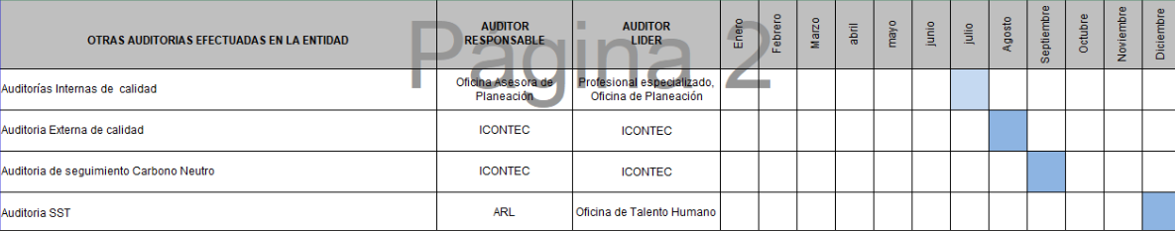
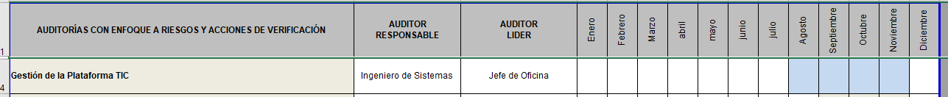
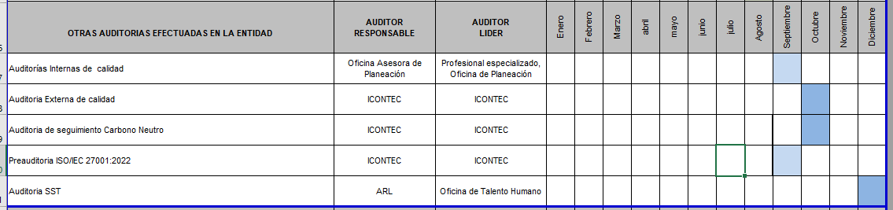
  3. Modificación Plan Anual de Auditorias –PAA- 2025.
PAA VIGENTE
PAA PROPUESTA DE MODIFICACION

Slide 41
  4. Informes a realizar en el mes de
  septiembre.
i. Contrato No. 653 de 2023. Piscina y el coliseo municipal en el Municipio de San Andrés de Cuerquia, Antioquia
ii. Auditoria al Proceso Gestión del Talento Humano (Procedimiento Para La Administración Salarial y Prestaciones Sociales).
iii. Programa de Transparencia y Ética Pública (PTEP), (Plan Anticorrupción y de Atención al Ciudadano).
iv. Seguimiento al mapa de riesgos de corrupción.
v. Seguimiento al sistema de gestión del empleo público – SIGEP.
vi. Reporte información Ley de Cuotas.

Slide 42
  5. Seguimiento planes de
  mejoramiento.
Primera línea de defensa: los responsables directos
Son los líderes y equipos de trabajo de cada proceso o dependencia. Son quienes, en el día a día, ejecutan las acciones del plan de mejoramiento y se encargan de corregir los hallazgos o debilidades detectadas
Segunda línea de defensa: Oficina Asesora de Planeación
Acompañan, asesoran y fortalecen las capacidades de quienes ejecutan los planes, asegurando que las acciones sean viables, coherentes con la estrategia institucional y alineadas con el MIPG.
Tercera línea de defensa: Oficina de Control Interno
Es la instancia que verifica de forma independiente que los planes de mejoramiento realmente se estén cumpliendo y que las acciones adoptadas hayan sido efectivas.

Slide 43
  5. Seguimiento planes de
  mejoramiento.
Total, acciones abiertas:187
Total, acciones vencidas: 97 % de acciones vencidas:52%
Total, acciones cuya fuente es auditoria control interno: 109
Total, acciones cuya fuente es auditoria interna de calidad: 25
Total, acciones cuya fuente es auditoria externa (Icontec): 21
Total, acciones cuya fuente es autoevaluación = 32

Slide 44
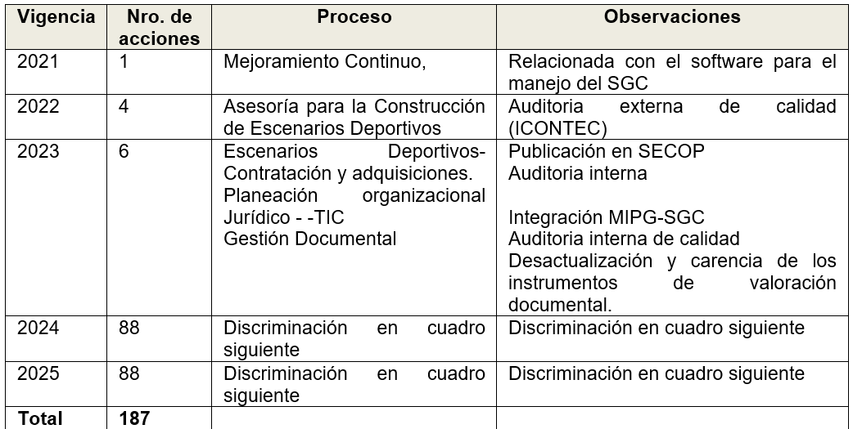
  5. Seguimiento planes de
  mejoramiento.

Slide 45
  5. Seguimiento planes de
  mejoramiento.
PROCESO | Nro. de hallazgos al 16/12/2024 | Nro. de hallazgos al 24/08/2025 | Año del hallazgo vs. cantidad de acciones
Asesoría para la Construcción de Escenarios Deportivos. | 53 14= Acciones vencidas 41= Auditoría Control Interno 8= Auditoría Interna 3= Auditoría Externa 1= Gestión del riesgo | 56 40= Acciones vencidas 43= Auditoría Control Interno (27 vencidas) 8= Auditoría Interna (vencidas) 3= Auditoría Externa (vencidas) 2= Autoevaluación (vencidas) | 2022 = 3 2023 = 1 2024 = 34 2025 = 18
Mejoramiento Continuo | 24 12= Acciones vencidas 3= Auditoría Control Interno 11= Auditoría Interna 10= Auditoría Externa | 26 18= Acciones vencidas 14= Auditoría Control Interno (8 vencidas, de las cuales 5 no tienen plan de mejoramiento) 7= Auditoría Interna (vencidas) 3= Auditoría Externa (vencidas) 2= Autoevaluación | : 2021 = 1 2024 = 12 2025 = 13

Slide 46
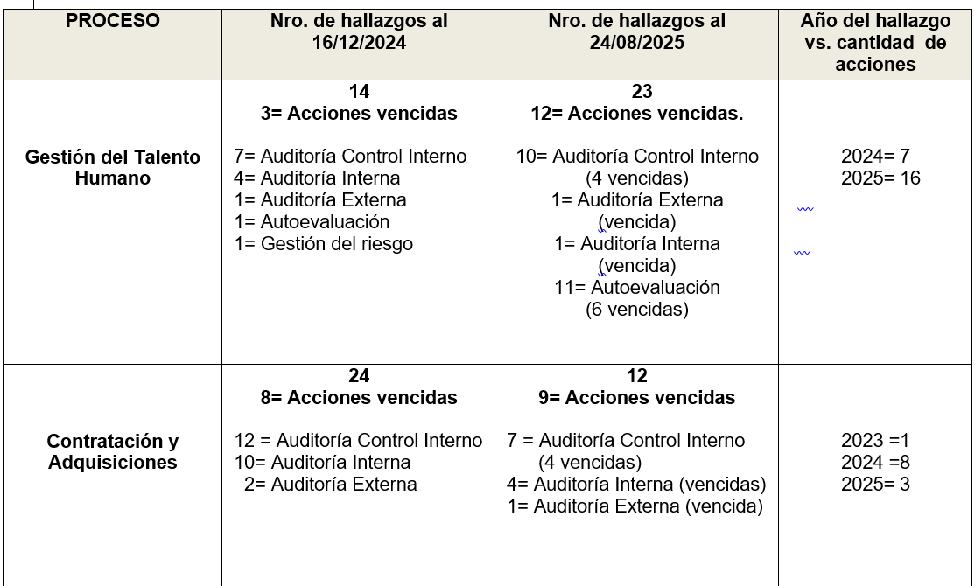
  5. Seguimiento planes de
  mejoramiento.

Slide 47
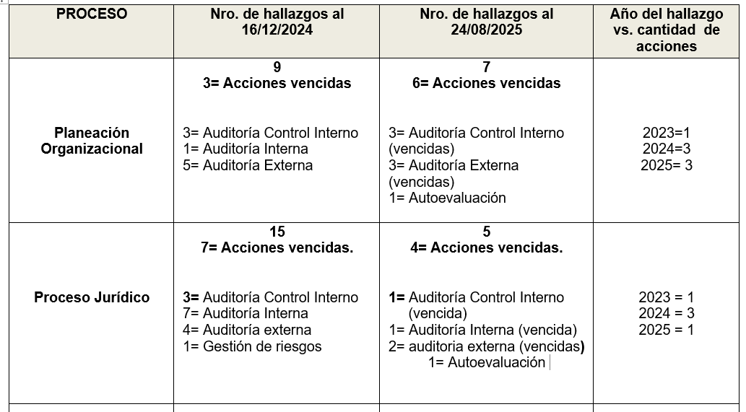
  5. Seguimiento planes de
  mejoramiento.

Slide 48
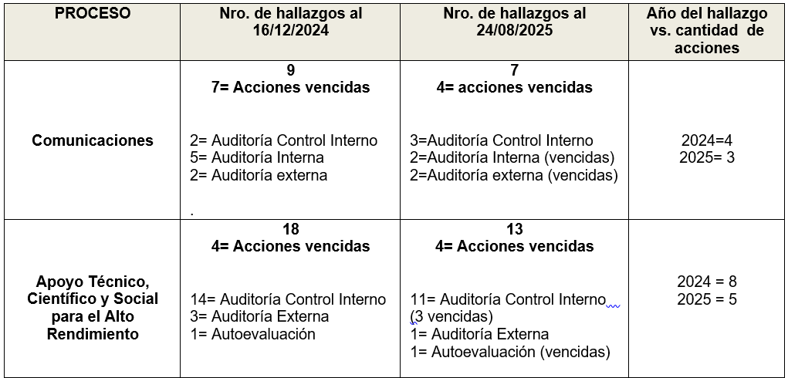
  5. Seguimiento planes de
  mejoramiento.

Slide 49
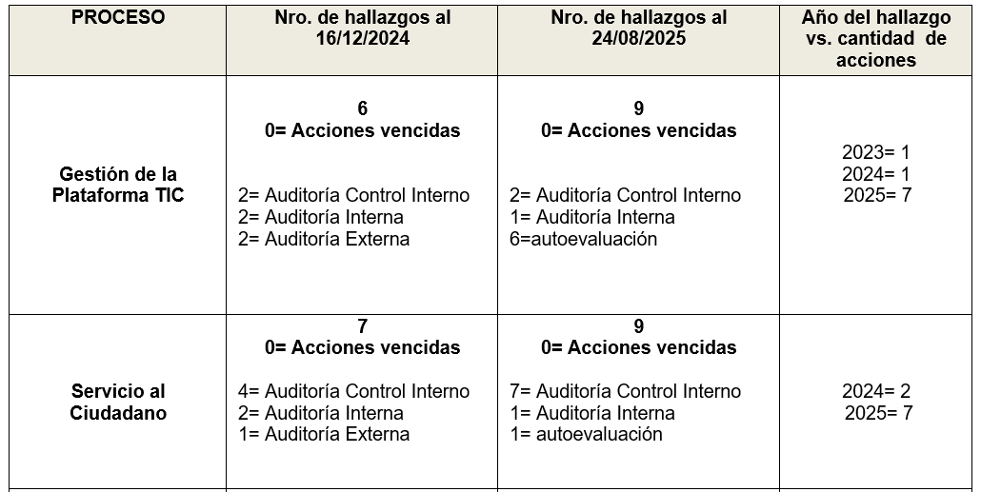
  5. Seguimiento planes de
  mejoramiento.

Slide 50
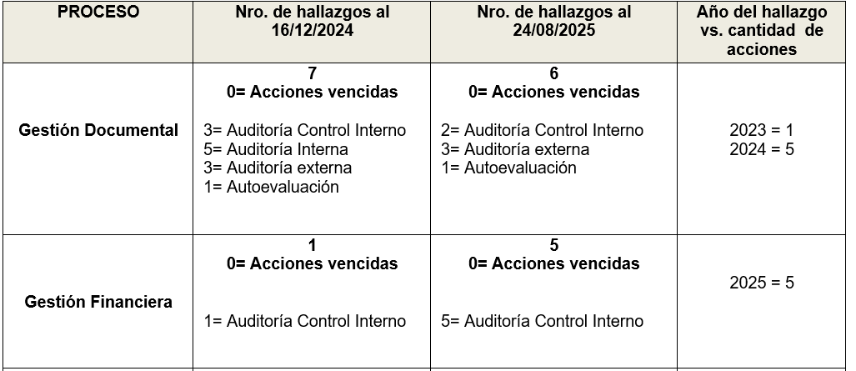
  5. Seguimiento planes de
  mejoramiento.

Slide 51
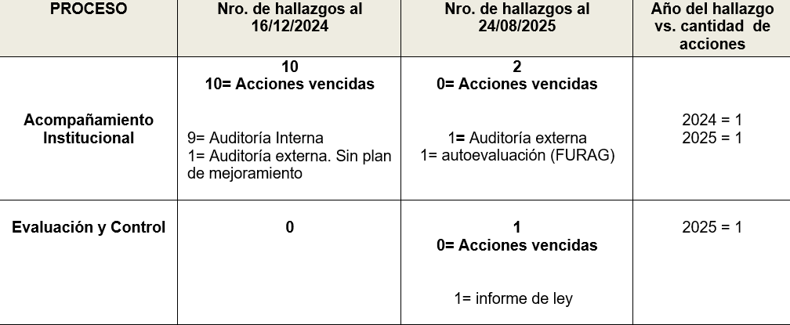
  5. Seguimiento planes de
  mejoramiento.

Slide 52
6. Proposiciones y varios
Proposiciones y varios

Slide 53


